Slide 1
Controlul cooperativ al vehiculelor unui pluton
Cojocaru Georgiana
Dumea Cristian-Petrisor
Modoranu Diana
Munteanu Alin
Popoiu Ramona
Rotaru Diana Georgiana

Slide 2
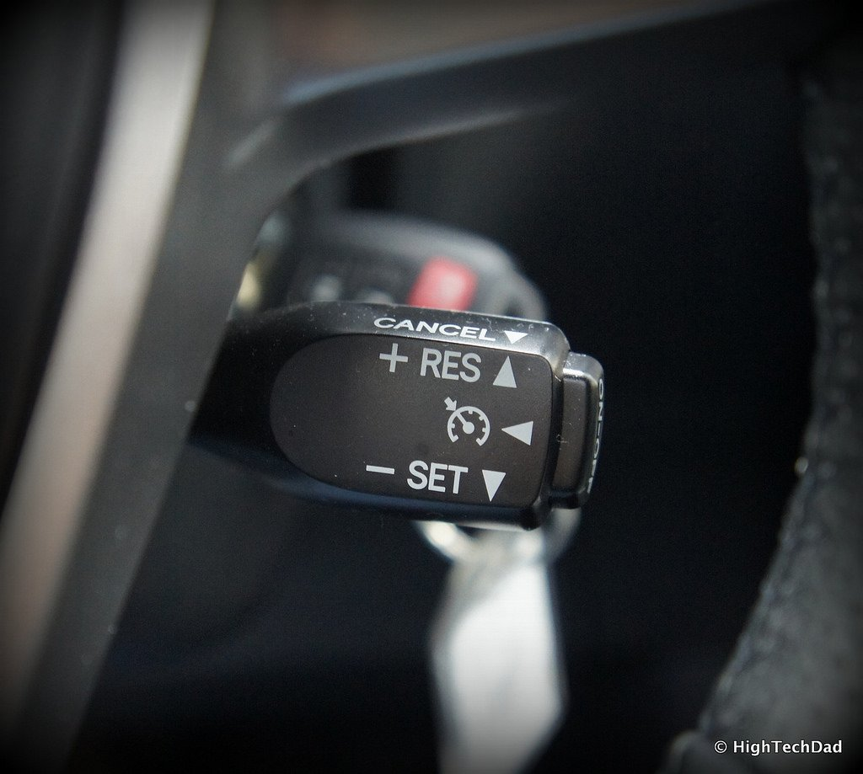
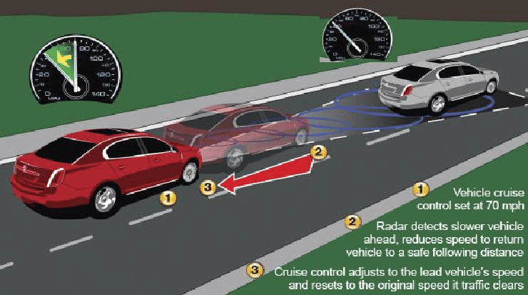
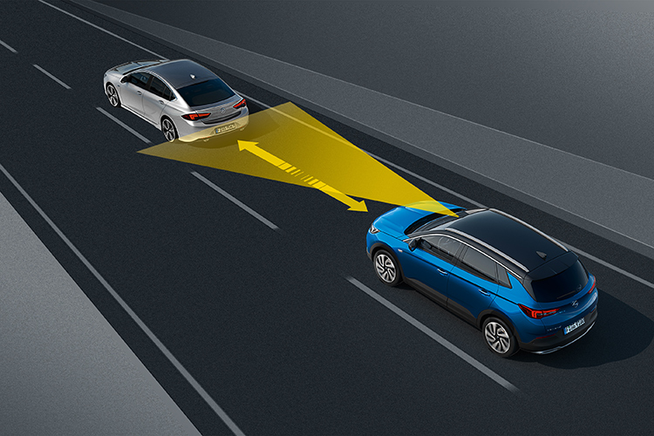
ACC vs CC

Slide 3
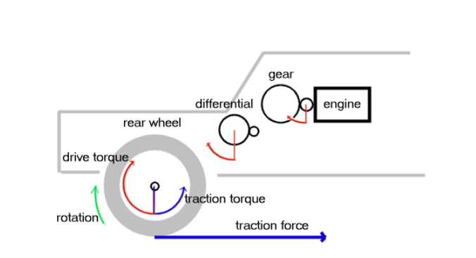
Descrierea partilor fixate si modelarea acestora
Input de la Regulator
Motor
(ECU Motor)
Viteza (RPM)
Viteza la Cuplu
Cuplul Motor
Cutia de Viteze, Diferential
Viteza Rotii
Putere la Forta
kW/CP
Cuplu si viteza la Putere
Forta de tractiune
Cuplul Rotii

Slide 4
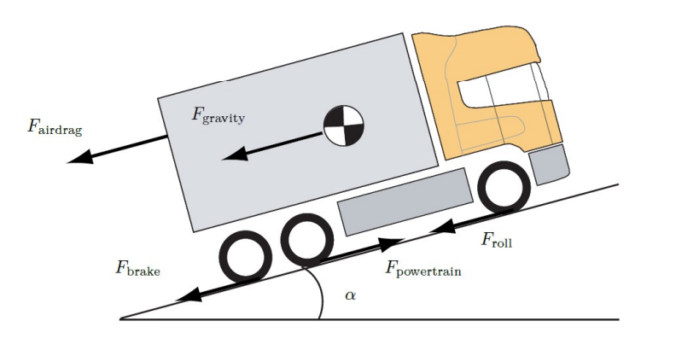

Descrierea partilor fixate si modelarea acestora
$mv′=$ $F_{x} − F_{franare} −F_{aerodinamica}\left(v\right)− F_{rezistenta}\left(∝\right)− F_{g}(∝)$
Modelul miscarii longitudinale:
$$G_{long}\left(s\right)= \frac{K}{τs+1}$$

Slide 5

Descrierea partilor fixate si modelarea acestora: Cruise control
Elementul de executie: clapeta de admisie
$G_{a}\left(s\right)=\frac{K_{a}}{s(τ_{a}s + 1)}$
Perturbatii (vant, dealuri, etc)
Elementul de control al clapetei de admisie
Viteza de referinta
Eroarea
Regulator
Semnal de control
Variatia flow-ului de combustibil
Masina (motor)
Viteza
Viteza masurata
Senzor de Viteza

Slide 6

Descrierea partilor fixate si modelarea acestora: Adaptive Cruise control
Descrierea partilor fixate si modelarea acestora: Adaptive Cruise control
Elementul de executie: clapeta de admisie
$∆v=\frac{K}{(τs + 1)}(∆F + d)$
$t_{gap}=\frac{d}{v_{ACC}}$
$t_{gap}$ = decalaj de timp
$d$ = distanta dintre vehiculul ACC si vehiculul tinta
$v_{ACC}$ = viteza longitudinala a vehiculului ACC

Slide 7
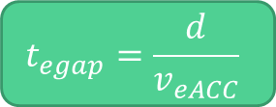
Descrierea partilor fixate si modelarea acestora: Adaptive Cruise control
Masina
Decalaj de timp
Eroarea
Regulator
Cuplu
Viteza
Decalaj de timp masurat
$$t_{egap}=\frac{d}{v_{eACC}}$$
Viteza masurata
Senzor de viteza
Distanta masurata
Radar

Slide 8
Obiectivele urmarite pentru proiectarea sistemelor de control intr-un pluton de vehicule
tinand seama de caracteristicile vehiculului, starea suprafetei drumului, precum si situatiile reale din trafic, strategia corecta intre vehicule trebuie sa fie selectate de catre conducatorul auto;
starea de stabilitate corespunzatoare erorii de distanta ar trebui sa fie egala cu 0 pentru toate vehiculele din pluton, astfel incat sa se asigure capacitatea de urmarire a vehiculelor;
atunci cand vehiculul lider accelereaza, vehiculul urmaritor ar trebui sa accelereze inainte de a detecta ca cel mai apropiat vehicul accelereaza, pentru a evita cresterea distantei intre vehicule;
atunci cand vehiculul lider franeaza, vehiculul urmaritor trebuie, de asemenea, sa decelereze inainte de a detecta ca vehiculul anterior decelereaza, pentru a evita coliziunea.

Slide 9
Obiectivele urmarite pentru proiectarea sistemelor de control intr-un pluton de vehicule
Obiectivele 2,3 si 4 pot fi utilizate ca abilitatea de urmarire a vehiculului. Pentru a satisface obiectivele 3 si 4, viteza dorita si acceleratia vehiculului trebuie sa fie controlate pe baza informatiilor primite de la liderul plutonului si/sau de la cel mai apropiat vehicul din fata acestuia.
Mai mult decat atat, stabilitatea intregului pluton de vehicule este unul dintre punctele majore care trebuie luate in considerare atunci cand sunt dezvoltate regulatoarele longitudinale, pentru a se evita efectele secundare negative asupra fluxului sau siguranta traficului. Pentru a asigura stabilitatea unui pluton de vehicule trebuie sa fie indeplinite in fiecare moment de timp doua conditii:
eroarea tranzitorie nu ar trebui sa amplifice, adica eroarea de distanta dintre vehicule trebuie sa fie atenuata, pornind de la lider spre ultimul vehicul din pluton;
valorile absolute ale acceleratiilor ar trebui sa scada spre partea din spate a plutonului.

Slide 10
Obiectivele urmarite pentru proiectarea sistemelor de control intr-un pluton de vehicule
Intr-un pluton de vehicule, negocierea pentru a obtine performante optime se realizeaza prin intermediul retelelor de comunicatii fara fir. Utilizarea lor presupune proiectarea unor regulatoare care sa faca fata efectelor imperfectiunilor induse de retea:intarzieri variabile in timp, pierderi de pachete de date si perioade de esantionare variabile. Mai mult decat atat, metodele avansate de control, cum ar fi controlul predictiv (MPC), care ar trebui sa ia in considerare cuplajele dintre vehicule, se axeaza in primul rand pe obtinerea performantelor si numai dupa aceea pe restrictiile hardware/ale procesului si pe rejectarea perturbatiilor. Aceasta abordare in doua etape, fie conduce la regulatoare nefezabile in timp real sau pierdere de performanta. Astfel, este nevoie de o traducere cantitativa a specificatiilor hardware compatibile cu restrictii in sinteza regulatoarelor pentru a permite dezvoltarea metodelor de sinteza cu restrictii hardware.

Slide 11
Obiectivele urmarite pentru proiectarea sistemelor de control intr-un pluton de vehicule
Deplasarea vehiculelor in plutoane permite utilizarea strategiilor avansate de control, ex., controlul predictiv (MPC) distribuit bazat pe sisteme multiagent, care poate asigura performantele vehiculelor si stabilitatea plutonului, luand in considerare imperfectiunile retelei de comunicatii fara fir si restrictiile hardware si adapteaza regulatorul la perturbatiile din trafic (ex. conditiile meteorologice si configuratia drumului)
Problema care se pune este de a sintetiza regulatoare incorporate in timp real (privite ca agenti care negociaza pentru obtinerea unor performante optime) pentru plutoanele de vehicule, luandu-se in considerare restrictiile derivate din platforma de implementare, canalul de comunicare si perturbatiile din trafic, restrictii care nu sunt luate in considerare de metodele existente de sinteza ale regulatoarelor. Mai mult decat atat, modelul plutonului de vehicule ar trebui sa fie suficient de complex pentru a se potrivi caracteristicilor dinamice ale vehiculelor reale si cuplajelor dintre ele, dar destul de simple pentru a fi utilizate pentru proiectarea regulatoarelor

Slide 12
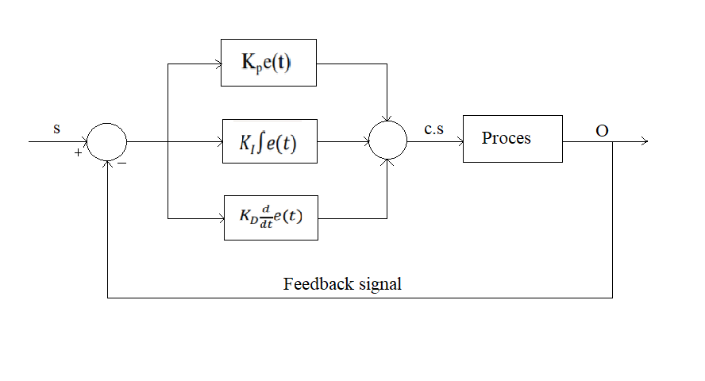

Solutii de control : PID
Controlerul PID este un mecanism sub forma unei bucle de control, care calculează continuu o valoare de eroare e(t) ca diferență între o valoare dorită și o variabilă de proces măsurată, aplicandu-se apoi corecția necesara prin modificarea parametrilor controlerului.
Controlerul PID are trei parametri reglabili (proportional, integral, derivativ), iar sumarea acestor termeni ofera iesirea acestuia.
Parametrii sunt reglați manual până când toate răspunsurile de control dorite sunt îndeplinite, respectiv vehiculele își mențin viteza setată și distanța minimă de siguranță.
Definind u(t) ca iesire a controlerului, forma finala a proiectarii regulatorului PID este descrisa in ecuatia urmatoare:
$u\left(t\right)= K_{p}e\left(t\right)+ K_{l}\int_{0}^{t}{e\left(t\right)dt+ K_{D}\frac{d}{dt}e(t)}$
Kp : parametrul de proportionalitate (ajustabil)
Ki : parametrul de integrare (ajustabil)
Kd : parametrul de derivare (ajustabil)
e : eroarea = val dorita - val masurata
t : timp
s : set point c.s : control signal
O : iesirea

Slide 13
Solutii de control : PID
Conceptul de bază al controlului feed-forward este de a măsura variabile importante de perturbare și de a se lua măsuri de corectie înaintea perturbarii procesul pentru a îmbunătăți rezultatele.
Mașina lider este echipată cu un regulator PID în ordine pentru a controla viteza de referință. Prin utilizarea codificatoarelor montate pe fiecare roată, mașina își poate măsura propriile stări de viteză și accelerație, și compensa erorile din referința printr-o buclă de feedback.
Sistemul de control al fiecărui vehicul următor are două controlere: unul de feedback pentru păstrarea distanțelor dorite între vehicule și unul feed-forward pentru a compensa efectul perturbației măsurabile. Distanța dorită este întreținuta de un controler ACC.
Având în vedere ca posibilitatea de comunicare wireless poate eșua, controlorul ACC trebuie să aibă o dublă integrală a erorii deoarece se presupune că poate fi viteza anterioară a vehiculului care acționează ca o perturbare.
Drept urmare, vehiculul controlat poate urma vehiculul precedent chiar și atunci când apar evenimente mari de accelerare și decelerare. In acest caz, necesitatea pentru un integrator dublu face astfel imposibilă utilizarea unui regulator PID.

Slide 14
Solutii de control Metoda Sliding Mode Control(SMC)
Sistemul de control longitudinal dezvoltat pentru deplasarea in pluton a vehiculelor consta din:
Regulator de pe nivel superior(upper-level controller - ULC)
Are rolul de a determina acceleratia dorita pentru ﬁecare vehicul astfel ıncat: - sa mentina o distanta constanta mica intre masini
- sa asigure stabilitate plutonului.
Regulator de pe nivel inferior (lower-level controller - LLC)
Are ca scop determinarea comenzilor de accelerare sau franare pentru a urmari acceleratia dorita.

Slide 15

Solutii de control: Metoda Sliding Mode Control(SMC)
Pentru regulatorul de pe nivel superior(ULC) :
Modelul partii ﬁxate considerat pentru proiectarea regulatorului in cauza este: $\ddot{x}$i = u
unde indicele i reprezinta numarul vehiculului din pluton.
Intrarea de control pentru acest sistem este acceleratia vehiculului
Algoritmii pentru controlul longitudinal care garanteata stabilitatea sirului de vehicule includ algoritmi autonomi, semi-autonomi si bazati pe comunicatii radio.

Slide 16

Solutii de control: Metoda Sliding Mode Control(SMC)
Pentru controlul longitudinal se foloseste metoda sliding mode control(SMC). Suprafata de alunecare (sliding surface) deﬁnita de aceasta metoda are forma:
$$S_{i}= {ε′}_{i}+ \frac{ω_{n}}{\text{ζ}+ \sqrt{{\text{ζ}}^{2}−1}}\frac{1}{1 − C_{1}}ε_{i}+ \frac{C_{1}}{1 −C_{1}}(v_{i} − v_{l})$$
$ε_{i}$ = eroarea de distanta
$v_{l}$ = viteza liderului
$C_{1}$ = ponderea relativa pentru compararea semnalului de tip feedback a vehiculului lider cu semnalul corespunzator vehiculului din fata sa
ζ = raportul de amortizare si poate ﬁ setat cu valoarea 1 pentru amortizari critice
$ω_{n}$ = banda de functionare a ULC

Slide 17

Solutii de control: Metoda Sliding Mode Control(SMC)
Pentru regulatorul de pe nivel inferior(LLC) :
Pentru implementarea regulatorului LLC se considera modelul simpliﬁcat al dinamicii vehiculului cu expresia: $\dot{x}i=vi=\left(Rhw_{e}\right)I$
R= este raportul de transmisie
h= reprezinta raza anvelopei
$w_{e}$= este viteza unghiulara a motorului
Acest model simpliﬁcat se bazeaza pe presupunerile ca convertorul de cuplu din vehicul este blocat si ca alunecarea dintre anvelopa si drum este egala cu zero.

Slide 18
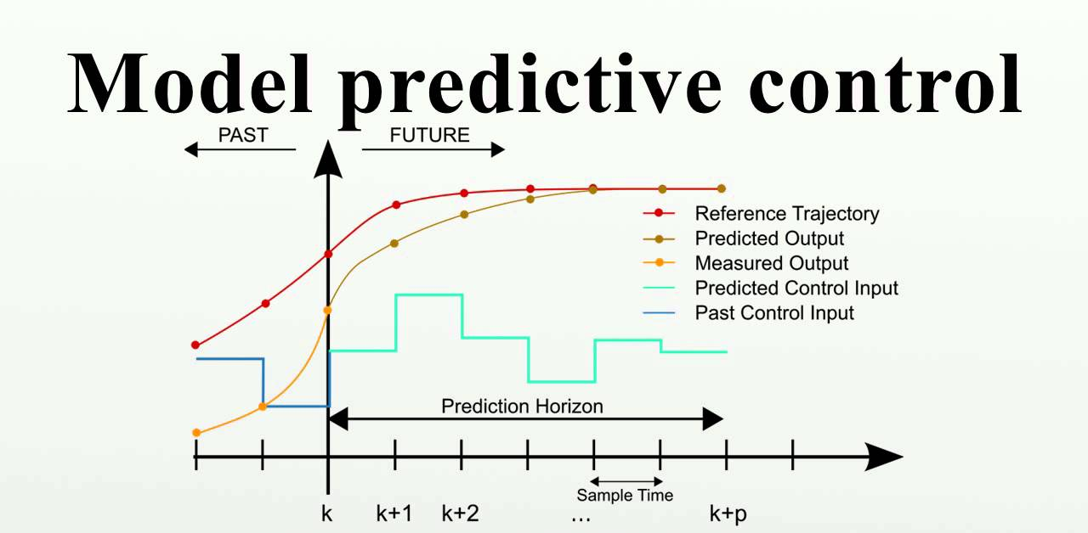
Solutii de control: Metoda de control predictiv

Slide 19
Solutii de control: Metoda de control predictiv
Modelul de control predictive (MPC) este o tehnica de control optimala care foloseste un model dinamic pentru a prezice evolutia sistemului pe durata unui orizont de predictie viitor.
Principiul de baza al MPC consta in faptul ca actiunea de control curenta se obtine prin minimizarea unei probleme de optimizare .Din aceasta secventa de control numai primul pas este apoi aplicat sistemului.
La urmatorul timp de esantionare , apare o noua problema de control bazata pe noi masuratori ca urmare a deplasarii orizontului si astfel procesul se repeta.
Aceasta metoda iterativa permite verificarea

